Slide 1

2022
转正述职报告
汇报人：吴添
2022年2月14号入职社区

Slide 2
目录 contents
PART
01
PART
02
PART
03
PART
04
工作回顾
成长收获
自我评价
规划展望

Slide 3
01
工作回顾

Slide 4
1.1
工作岗位及职责
1
业务学习
后端
开发
工程师
2
需求开发
3
重构任务
4
能效工具

Slide 5
1.2
工作完成情况
1
完成了10个任务的开发，其中需求5个，重构任务1个，工具任务4个。业务面覆盖评论，互动消息，用户中心，抽样，运营后台，SNS创作平台，审核对接等。
2
大部分任务在1周左右完成，小部分任务因为任务量或者排期需要2周。
bug：3个，做到了快速回退修复，影响小。
3
代码质量：第一个任务不清楚公司的代码规范，质量不高。后续的代码保证了没有异味。
效率： 前期需要了解业务需求和技术框架，速度较慢。现在可以快速开发上线。

Slide 6
1.3
工作完成情况
任务完成情况

Slide 7
02
成长收获

Slide 8
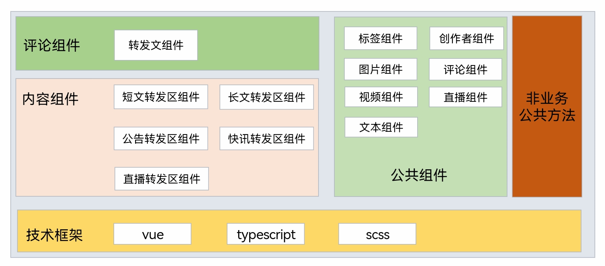
2.1
开发设计构思
案例
转发评论开发
Vue2 + TS 构建的新项目；
重用现有的组件；
区分公用组件和业务组件开发；
困难
解决

Slide 9
2.2
业务与展示代码分离
案例1：公共图片组件调用
转发功能中，样式较大不同，准备自己重写一个；
案例2：转发评论中图片的埋点
图片组件，与图片相关的埋点，写在一起，比写在上层更好
案例3：评论的发布器调用，抽离登录和展示功能
调用发布器都有相同的逻辑，可以抽离出公共部分；
公共组件可以试用所有情况；
在不能应用上的情况下，应尽可能完善公共组件，而不是自己再写一个；
1
2
业务相关的组件非必要都应该写在上层，最好是最上层；
只要一个组件被多个地方调用，业务功能就会不同，写死在展示组件上，会给维护带来麻烦；
改进收获
3
公共函数抽离，需要考虑不同类型文件的使用；
函数里面this如果指向Vue实例，那么放在公共js文件中，就很容易被其他人误用；这个时候通过组件继承的方式更好；

Slide 10

2.3
兴趣课程学习
社区业务
后端技术
架构设计
金融知识
稳定性建设

Slide 11
03
自我评价

Slide 12
3.1
我的优点
1
积极主动，有责任感
2
团队精神
2
2
3
心态良好

Slide 13
3.2
不足改进
1
开发流程不够规范
1
及时更新流程状态，
快速和各方同步
2
文档不够详细完善
2
2
改进措施
2
任务过程中给出全面详细的文档，
方便后续其他人员了解业务。
3
业务思考不够深入
开发前多思考需求的合理性以及影
响面，多问多交流，避免理解偏差
3

Slide 14
04
规划展望

Slide 15
4.1
职业规划
项目管理/技术专家
1.社区领域的技术专家
2.负责项目管理
1.独立负责业务模块的
计划排期，资源协调，开发
2.思考业务发展方向
独立负责业务模块
第三阶段
深入了解社区业务
1.持续深入学习社区业务
2.了解部门的整体架构和各个业务之间的合作关系。
第二阶段
第一阶段

Slide 16
4.2
下一步工作计划
追求更深的技术
01
注意代码细节，思考有没有更高效的方法，有没有优化的点，有没有不合理的地方。多学习新技术，多思考其应用场景，是否能对现有项目有所提升。
多交流沟通
02
和开发多交流项目情况，分享技术知识。
和产品多沟通，思考业务现状，培养产品意识。
责任感
03
主动承担更多的开发任务。跳出做任务的思维，培养Owner意识，
思考如何协调项目资源，如何合理安排计划排期，如何优化项目，
如何快速定位解决问题，如何加强项目稳定性建设。

Slide 17
4.3
实现目标的关键
持续学习
持续学习前沿技术，增加各方面实力。
保持实践
思考所学技术，优化项目架构。
总结反思
记录总结遇到的困难和问题，反思并提升。
提高沟通技巧，降低交流成本，提升效率。
加强沟通

Slide 18
感谢聆听
Thanks

